Slide 1

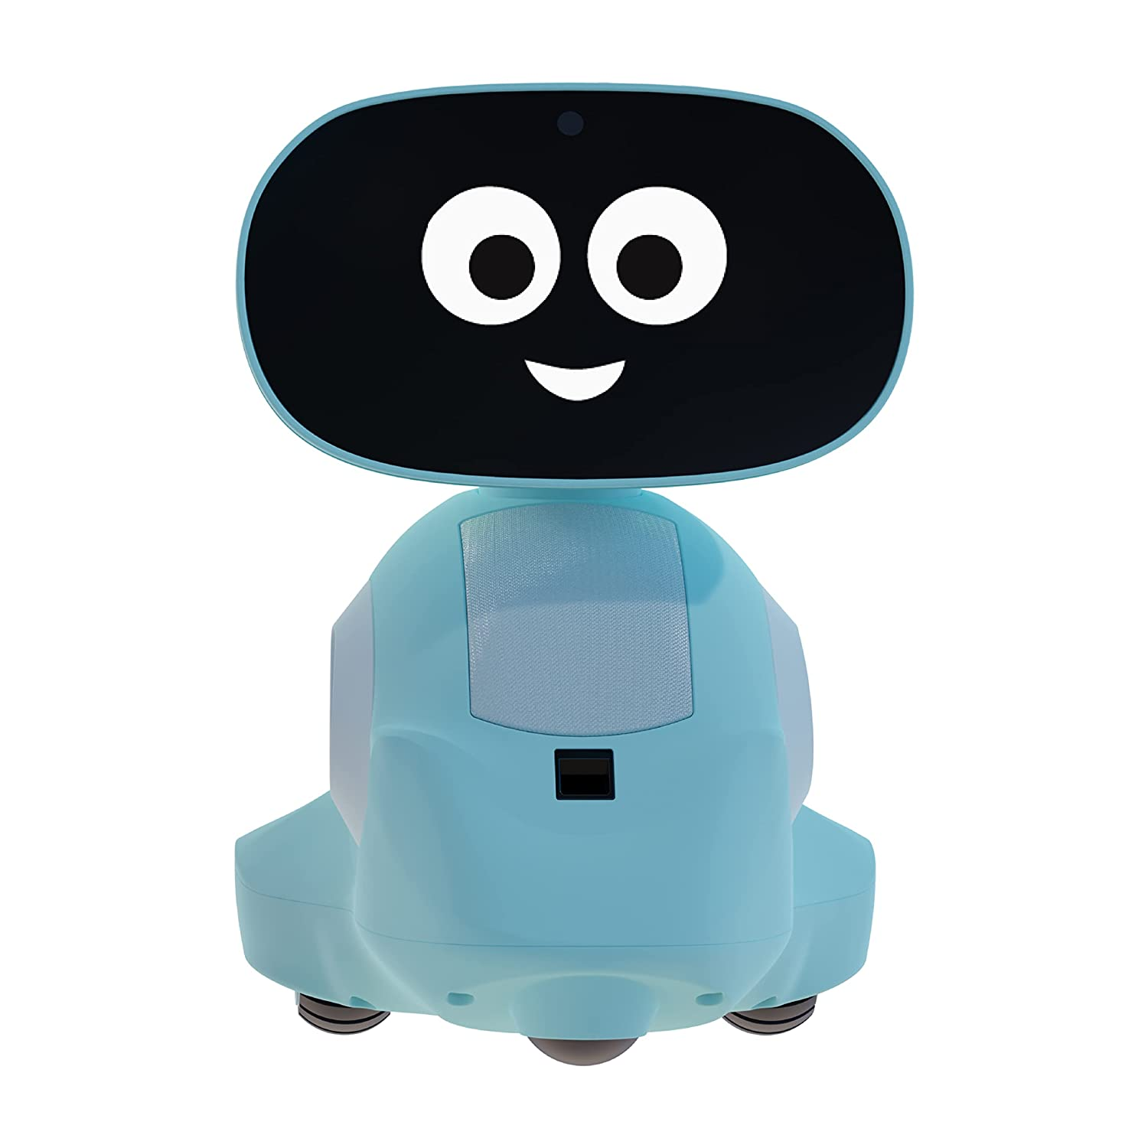

Slide 2

QUÉ ES MIKO?
MIKO es un robot capaz de ver, escuchar, hablar, aprender y enseñar
VER → Identifica y recuerda objetos y alrededores conocidos.
ESUCHAR → Mediante micrófonos MEMS duales, entiende la voz del niño/a.
HABLAR → Capacidad para iniciar una conversación mediante altavoces.
APRENDER → Aprende las preferencias del niño/a.
ENSEÑAR → Puede responder millones de preguntas de
diferentes temas y educa de forma amena.
VIDEO COMERCIAL: https://www.youtube.com/watch?v=MwHg3nLFt2g

Slide 3
CÓMO SE CONFIGURA?
MIKO tiene una configuración sencilla e intuitiva:
1. WIFI → MIKO necesita estar conectado a la red para funcionar.
2. IDIOMA → Escoger el idioma con el que usar MIKO.
3. PERFIL → Poner el nombre del niño/a y fecha de nacimiento.
4. CONEXIÓN → Conexión al móvil mediante un código QR.
5. ACTUALIZACIÓN → Finalmente, MIKO descargará de
manera automática la última versión para
empezar a funcionar.
CÓMO CONFIGURAR MIKO: https://www.youtube.com/watch?v=Elb7-PyYAxM

Slide 4
CÓMO HABLAR A MIKO?
MIKO es capaz de mantener una conversación activa:
1. Dirigirse a la interfaz principal (dónde podemos ver la cara a Miko)
pulsando el botón que aparece en la esquina superior izquierda.
2.1. Pulsar el botón del micrófono en la esquina superior derecha y
realizar la pregunta.
2.2. Decir “Hello MIKO” y automáticamente escuchará
la pregunta realizada.
3. MIKO responderá mediante habla y
escritura.
CÓMO HABLAR A MIKO: https://www.youtube.com/watch?v=mXYb-MpHnzk

Slide 5
APLICACIONES “TALENTS”
MIKO dispone de apps sobre gran variedad de temas:
1. Desde la interfaz principal (dónde podemos ver la cara a Miko)
pulsar el botón que aparece en la esquina superior izquierda.
2. Nos encontraremos con todas las aplicaciones de las que dispone MIKO.
3. En el apartado MAX aparecerán aplicaciones que se pueden
obtener mediante un pago extra, desde la app del móvil.
4. Ej, de apps: Flag Trivia, Fight Viruses, Spell Check
Kids Quiz, Puzzle Game…
APLICACIONES / “TALENTS”: https://www.youtube.com/watch?v=dFD4PzpIYAc

Slide 6
MIKONNECT
MIKO ofrece un control parental mediante el móvil:
1. Abrir la aplicación de MIKO 3 en el teléfono móvil enlazado.
2. Dirigirse al apartado Mikonnect (en la parte inferior de la pantalla).
3. Pulsar el botón verde, el cuál iniciará una llamada al robot.
4. El niño/a, al pulsar el botón negro que aparecerá en la pantalla
de MIKO, establecerá una videollamada entre móvil y robot.
5. Los padres pueden mover inalámbricamente el robot
para ver alrededores y asegurarse que el
niño/a está bien.
CONTROL PARENTAL: https://www.youtube.com/watch?v=ZCKEAbMw5Ns

Slide 7
MIKO DANCE
MIKO tiene el valor añadido de bailar con el niño/a:
1. Dirigirse al apartado de TALENTS.
2. Abrir la aplicación Dance Master.
3. Al abrir la aplicación, MIKO nos indicará que está esperando a que
Le pongamos música
4. Desde el móvil buscar la canción favorita del niño/a.
5. Cuando empiece a sonar la música, MIKO empezará a
bailar sin chocar con los alrededores
por sus sensores.
BAILES:
https://www.youtube.com/watch?v=C8eG_Yk80a4

Slide 8



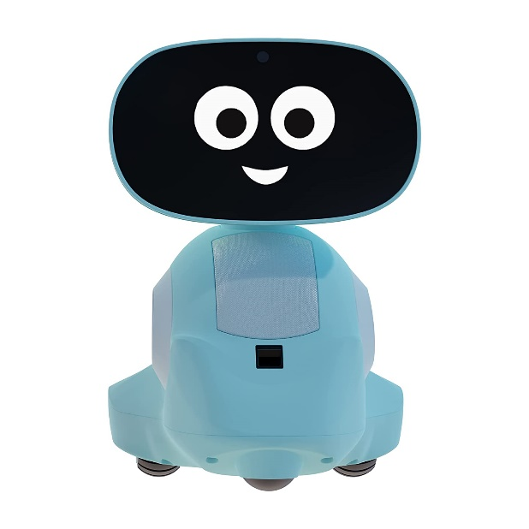
COLABORACIÓN
MIKO ha llegado a un acuerdo con la conocida empresa Disney para aparecer en películas de la misma durante el año 2024 y posteriores.

Slide 9


